Slide 1


Slide 2
Denník úspechov
Mentoring
Dosiahnuteľné ciele

Slide 3


Slide 4
SWOT Analýza:
silné stránky
slabé stránky
príležitosti
hrozby
Preciťujte vďačnosť
Preformulujte negatívne myšlienky
Pravidlo 5 sekúnd

Slide 5
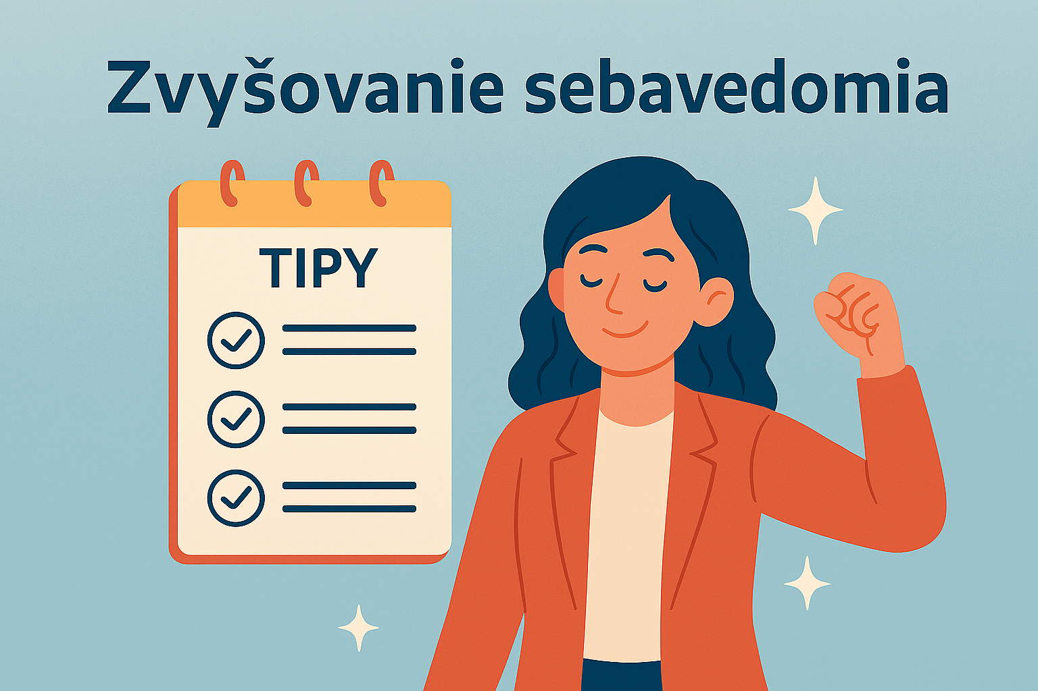

Slide 6
Začnite s menej rizikovými výzvami
Vizualizujte si úspech
Chyby sú príležitosť na učenie
Objavujte pokrok nie dokonalosť
Skúšajte nové veci

Slide 7


Slide 8
Rýchla digitálna transformácia
Mladí sú technicky zdatnejší
Obava z chýb
Stereotypy o starších

Slide 9


Slide 10
Vytvorte si vzdelávaciu mapu
Vzdelávajte sa
Postup po neúspechu
Stanovte si merateľné ciele
Oslavujte míľniky
Digitálny denník
Mesačná reflexia

Slide 11


Slide 12
Kedy som sa tento mesiac cítil/a najefektívnejšie alebo najviac nabitý/á energiou?
Aké zručnosti alebo skúsenosti som v tých chvíľach využíval/a?
Akú spätnú väzbu som dostal/a, ktorá poukazuje na moje silné stránky?
Kedy som tento mesiac preukázal/a spoľahlivosť?
Ako som prejavil/a empatiu voči kolegovi, klientovi alebo priateľovi?
Akým spôsobom som stelesnil/a profesionalitu, aj pod tlakom?
Čo som dosiahol/a alebo zvládol/la dobre?
Ktoré silné stránky alebo vlastnosti mi pomohli uspieť?
Čo som sa o sebe prostredníctvom tejto skúsenosti naučil/a?
Na ktoré silné stránky som sa tento mesiac spoliehal/a najviac?
Ako ovplyvnilo uvedomenie si týchto silných stránok moju motiváciu alebo nastavenie mysle?
Kde som si všimol/la posilnenie sebadôvery, keď som svoje silné stránky využíval/a vedome?

Slide 13


Slide 14
Strach z urobenia chyby
Nepohodlie pri používaní kamery
Pomalšie prispôsobovanie sa technológiám
Nižšie sebavedomie pri online komunikácii

Slide 15
Reverzný mentoring
Vyššia miera inklúzie
Nižšie náklady na vzdelávanie
Silnejšia tímová kultúra

Slide 16


Slide 17
Rešpektujte pracovný čas
Udržiavajte správy stručné a zdvorilé
Používajte neutrálny tón a správny jazyk
Vyhýbajte sa emotikonom a nadmernému používaniu interpunkcie
Vždy uveďte účel správy a ďalšie kroky

Slide 18
🙂😀😉
👍
😂🤣😅
❤️ 💙 💜🖤
💀
👀
🤡
😭

Slide 19


Slide 20
Nesprávne pochopenie tónu správy
Emocionálne alebo unáhlené reakcie
Pasivita alebo absencia odpovede
Komunikačné chyby spôsobené stresom

Slide 21
Pravidlo „zastav sa pred odoslaním“
Presuňte citlivé rozhovory na videohovor
Vhodné frázy:
Ak som vás správne pochopil/a…
Rozumiem, čo máte na mysli…
Možno sme sa navzájom nepochopili…

Slide 22

Klik :-)

Slide 23

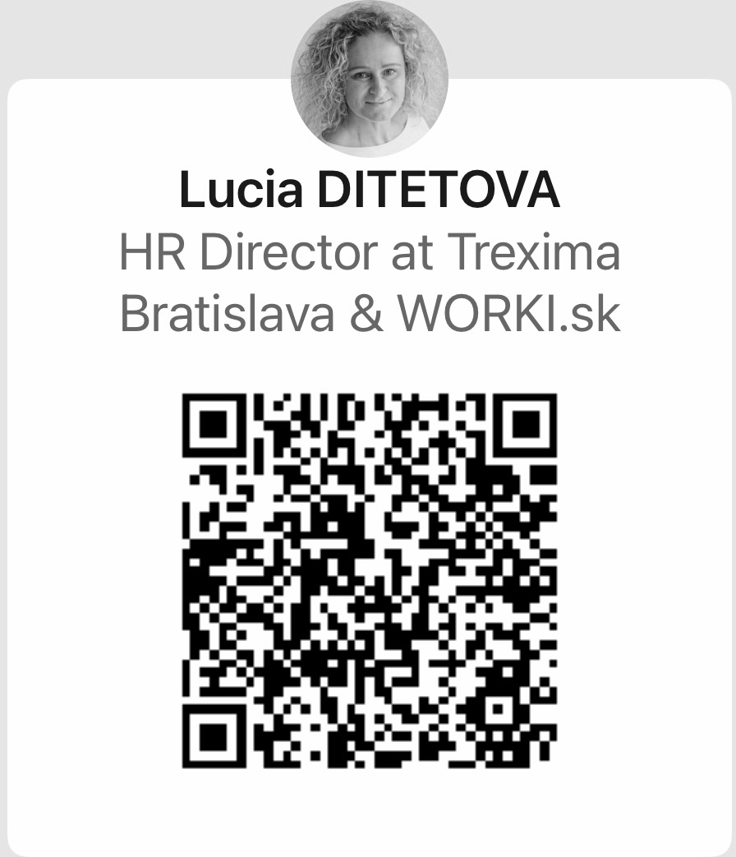
ĎAKUJEM ZA VÁŠ ČAS
A POZORNOSŤ

